Slide 1
Monty Automaadid, keeled ja translaatorid (MTAT.05.085)
Anti Ingel
Taivo Pungas
Oliver Viljamaa

Slide 2
Miks?
lihtne & lõbus
õpetab Pythonit
↓
kasulik esmakursuslastele

Slide 3


Inspiratsioon
Thonny

Slide 4


Kuidas?

Slide 5
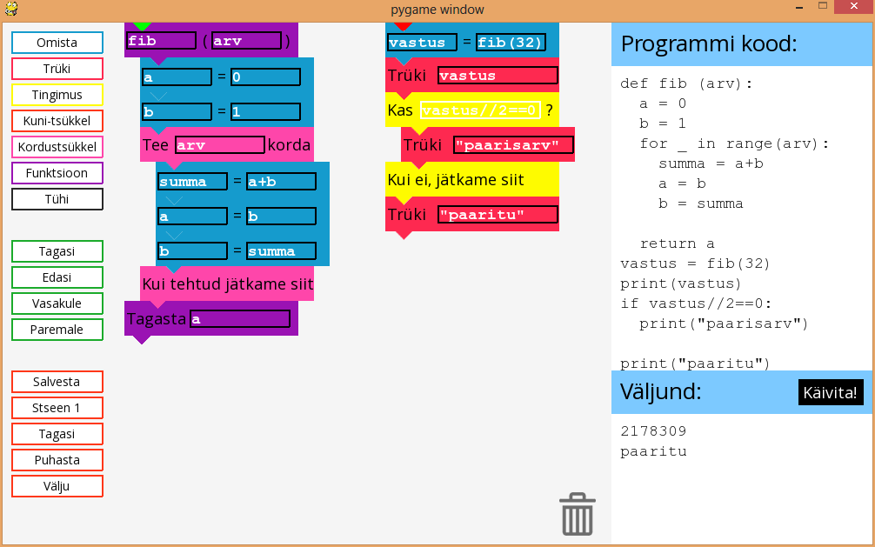
Mis?

Slide 6
Tehniline pool
klotsid
kood
AST
kompileerimine
jooksutamine

Slide 7

kahvel@ut.ee tpungas@ut.ee oliver.viljamaa@ut.ee

